Slide 1
SELANGOR
BENGKEL PERBINCANGAN PEMBANGUNAN PLATFORM PEMANTAUAN PENYENGGARAAN KONTRAK JANGKA PANJANG (KJP)
10 & 11 OKTOBER 2018

Slide 2
PEMBANGUNAN PLATFORM
SELANGOR
PEMANTAUAN BAJET TAHUNAN
PEMANTAUAN KERJA DI TAPAK
PEMBAHAGIAN PERUNTUKAN MENGIKUT KEPERLUAN DI TAPAK
PRELIMINARIES
KECEMASAN
RUTIN
BP & BBP
TOT
PCA
ELEKTRIK
PRESTASI TAHUNAN
LAPORAN PRESTASI KEWANGAN & FIZIKAL
PENILAIAN PRESTASI KONTRAKTOR
MENGIKUT ZON DAN DAERAH
PRESTASI BULANAN
PEMANTAUAN PEMBAYARAN

Slide 3
PEMANTAUAN BAJET TAHUNAN
SELANGOR
PEMBAHAGIAN PERUNTUKAN DIBUAT OLEH JKR SELANGOR
AGIHAN PERUNTUKAN ADALAH MENGIKUT DAERAH BERDASARKAN KEPADA KEPERLUAN PENYELENGGARAAN UNTUK DAERAH BERKENAAN
CARTA ALIR PROSES KELULUSAN PERLU DISEDIAKAN BAGI KERJA-KERJA YANG MELEBIHI 30% DARI PERUNTUKAN ASAL DI BAWAH ITEM PCA
TUNTUTAN PEMBAYARAN MENGGUNAKAN FORMAT YANG SAMA OLEH SETIAP DAERAH
bersambung…..

Slide 4
SELANGOR
…..sambungan
SKOP ITEM & DOKUMEN BERKAITAN
A. PRELIMINARIES
BILL OF QUANTITY – Diambil dari kontrak asal & proses edit hanya boleh dilakukan oleh Bahagian Jalan, JKR Selangor sahaja
B. PENYELENGGARAAN RUTIN
Dicadang menggunakan format pemantauan rutin oleh JKR Daerah Hulu Langat (Lampiran 13A, 13B, 14A, L15)
C. KERJA KECEMASAN
Notification of Emergency (NOE)
D. PENYELENGGARAAN BERKALA PAVEMENT & BERKALA BUKAN PAVEMENT (BP & BBP)
Notification of Defect (NOD)
E. PENYELENGGARAAN ELEKTRIK
Notification of Defect (NOD)
F. TRANSFER OF TECHNOLOGY (TOT)
G. PAVEMENT CONDITION ASSESSMENT (PCA)

Slide 5
PEMANTAUAN KERJA DI TAPAK
SELANGOR
CAPAIAN MAKLUMAT DIPAPARKAN PADA PETA NEGERI SELANGOR & IA DITANDAKAN MENGIKUT STATUS KERJA
SKOP KERJA MENGGUNAKAN LAPISAN GIS YANG BERBEZA (4 LAPISAN MENGIKUT SKOP)
‘TRACKING’ KEMAJUAN PROJEK DIBUAT MELALUI PROGRAM PERANCANGAN KERJA YANG DISEDIAKAN OLEH KONTRAKTOR
KONTRAKTOR PERLU MEMAKLUMKAN SEBARANG STATUS KERJA KEPADA JKR DAERAH UNTUK DIKEMASKINI & DISAHKAN DARI MASA KE SEMASA
BAGI RUTIN – RO1 (PAVEMENT) HANYA STATUS SIAP & BELUM SIAP SAHAJA YANG DIPAPARKAN
bersambung…..

Slide 6
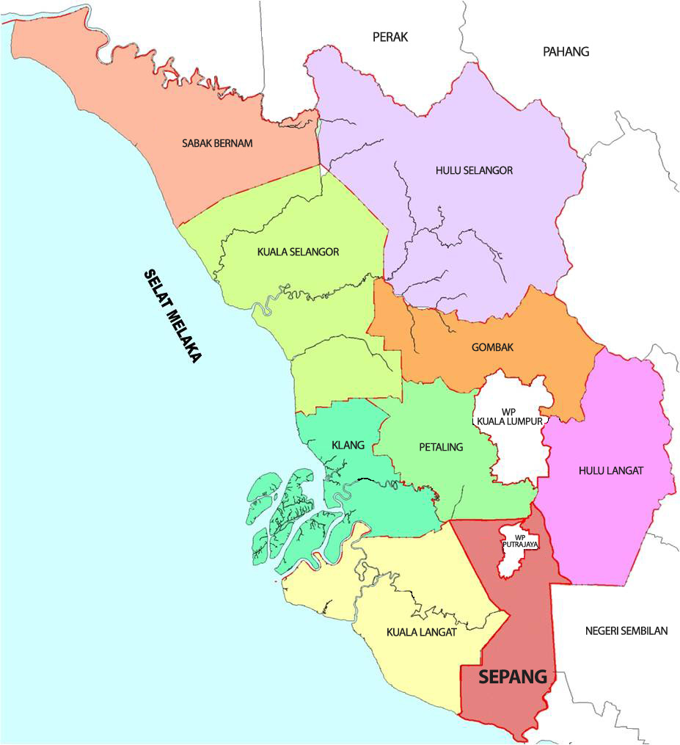
…..sambungan
SELANGOR
PETA PEMANTAUAN KERJA
SKOP KERJA
A. RUTIN
B. KECEMASAN
C. BP & BBP
D. ELEKTRIK
PETUNJUK :-
ELEKTRIK
RUTIN
KECEMASAN
BP & BBP
SIAP
DALAM PERANCANGAN
BELUM SIAP

Slide 7
PENILAIAN PRESTASI KONTRAKTOR
SELANGOR
KONTRAKTOR AKAN DINILAI SETIAP 3 BULAN OLEH JKR DAERAH
-PENILAIAN MENGIKUT ZON DAN DAERAH
-MENGGUNAKAN BORANG MAKLUMBALAS PENILAIAN PRESTASI KERJA KONTRAKTOR (KJP)
(DIISI OLEH JKR DAERAH)
- PENILAIAN DIBUAT BERDASARKAN KEPADA 5 KRITERIA ;
a. Kakitangan Yang Kompeten
b. Perkhidmatan
c. Skop Kerja
d. Penyediaan Dokumen Bayaran
e. Penyediaan Laporan Kerja
- KAEDAH PENILAIAN DENGAN MENGANALISA MARKAH YANG DIBERI & DIOLAH DALAM BENTUK CARTA BAR

Slide 8
LAPORAN PRESTASI KEWANGAN & FIZIKAL
SELANGOR
LAPORAN PRESTASI KEWANGAN & FIZIKAL BOLEH DIJANA / DIKELUARKAN MELALUI SISTEM
MENGGUNAKAN FORMAT MS EXCEL, MS WORD ATAU FORMAT LAIN YANG MUDAH DIGUNAPAKAI
LAPORAN BOLEH DICETAK DALAM BENTUK HARDCOPY APABILA DIPERLUKAN
FORMAT LAPORAN PERLU DALAM BENTUK MENYELURUH TERMASUK DALAM BENTUK PERATUSAN (%), KUMULATIF & SEBAGAINYA
BOLEH DITERJEMAH & DIKELUARKAN DALAM BENTUK GRAF YANG MENUNJUKKAN PRESTASI SEBENAR KEMAJUAN KEWANGAN & FIZIKAL BERBANDING PERUNTUKAN / PERANCANGAN ASAL
GRAF TERSEBUT JUGA BOLEH DIINTERGASIKAN DI ANTARA KEMAJUAN KEWANGAN & FIZIKAL BAGI MENILAI KEUPAYAAN KONTRAKTOR DARI SEGI KEWANGAN & PENGURUSAN KONTRAK

Slide 9
SEKIAN
SELANGOR
TERIMA KASIH

